Slide 1
Python基础
主讲人：林浩

Slide 2
Chapter
1
基本介绍
2
基本语法
3
Python序列
4
Python字典
4
Python函数的使用

Slide 3
Chpater 1 基本介绍

Slide 4
1.1 What is Python?
A programming language with strong similarities to PERL, but with powerful typing and object oriented features.
Commonly used for producing HTML content on websites. Great for text files.
Useful built-in types (lists, dictionaries).
Clean syntax, powerful extensions.

Slide 5
1.2 Why Python?
Natural Language ToolKit
Ease of use; interpreter
AI Processing: Symbolic
Python’s built-in datatypes for strings, lists, and more.
Java or C++ require the use of special classes for this.
AI Processing: Statistical
Python has strong numeric processing capabilities: matrix operations, etc.
Suitable for probability and machine learning code.

Slide 6
1.3 Python Tutorials
Things to read through
Python基础教程(第2版) (Chapters 1 to 10)
中谷python中文视频教程（全38集）
Python for Informatics
Thinkpython-How to Think Like a Computer Scientist
Things to refer to
The Official Python Tutorial https://wiki.python.org/moin/BeginnersGuide
The Python Quick Reference https://docs.python.org/2/reference/

Slide 7
1.4 Installing Python
Python is installed on the PCs in 156.
Python for Win/Mac/Unix/Linux is available from www.python.org.
Generally an easy install.
On macs/ubuntu, already part of OS X.
GUI development environment: IDLE.
Credits: http://hkn.eecs.berkeley.edu/~dyoo/python/idle_intro/index.html

Slide 8
1.5 IDLE Development Environment
Shell for interactive evaluation.
Text editor with color-coding and smart indenting for creating python files.
Menu commands for changing system settings and running files.
We will use IDLE in class.

Slide 9
1.6 Where do we start ?
Prepare a suitable operating system for yourself
The latest version of Ubuntu or Xubuntu is recommended
Built on Virtual box
Get a good editor
Sublime is recommended
Then Vim
Python IDLE or TXT

Slide 10
Chapter 2 基本语法

Slide 11
Chapter2
2.1
变量与注释
2.2
语句
2.3
模块
2.4
运行程序
2.5
本章练习

Slide 12
2.1 变量与注释

Slide 13
变量
数字
串
列表
元组
字典

Slide 14
变量——数字
类型 | 含义 | 示例
int | 整型 | 6
long | 长整型 | 51924361L
float | 浮点型 | 15.6
complex | 复数 | 3.14j

Slide 15
变量——串
被确定为一组连续的引号（英文状态下的单引号或双引号）之间的字符
字符串下标从0开始，到n-1结束，-1表示最后一个元素
字符串的子集可以使用切片运算符（[]和[：]）进行选取
test = ‘Welcome to IDEA!’
subtest = test[2:5] # 选取3rd-6th的字母
=> subtest = ‘lcom’

Slide 16
变量——串
s = ‘Welcome To IDEA!’
方法 | 含义 | 用法 | 结果
find | 查找子字符串 | s.find(‘To’) | 8（-1）
join | 连接字符串元素 | '+'.join(s) | 'W+e+l+c+o+m+e+ +T+o+ +I+D+E+A+!'
lower | 将字母编程小写形式 | s.lower() | welcome to idea!
replace | 用某一字符串替换原字符串中的匹配项 | s.replace(‘e’,’y’) | 'Wylcomy To IDEA!'
split | 按一定规则，将字符串元素分割成序列 | s.split(‘ ’) | ‘Welcome’, ‘To’, ‘IDEA!’
strip | 返回去除指定字符的字符串 | s.strip(‘ ’) | ‘WelcomeToIDEA!’

Slide 17
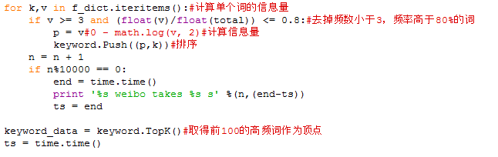
注释
#表示注释

Slide 18
2.2 语句

Slide 19

输入与输出
输入：input
输出：print

Slide 20
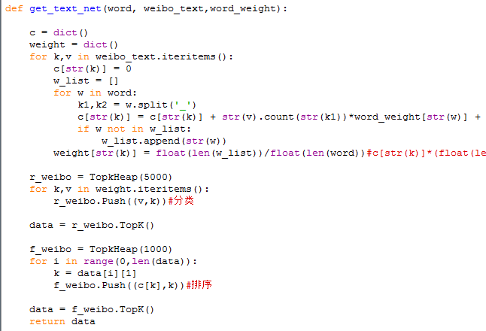
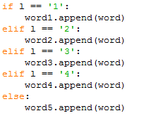
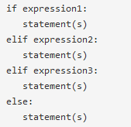




基本语句
Python中都是使用Tab缩进来表示程序的层级的
if
for
while
Python没有switch

Slide 21
2.3 模块

Slide 22

模块
一个模块是一个Python代码组成的文件。
一个模块可以定义函数，类和变量。
一个模块，也可以包括可运行的代码。

Slide 23
2.4 运行程序

Slide 24
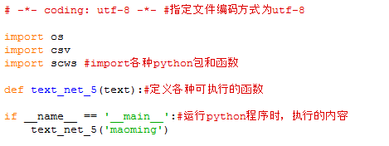
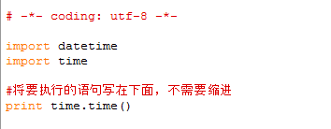
构建一个python程序
除了第一行不变之外，其他内容根据实际情况进行更改，一个python文件可能没有函数、没有“if __name__ == ‘__main__’:”

Slide 25
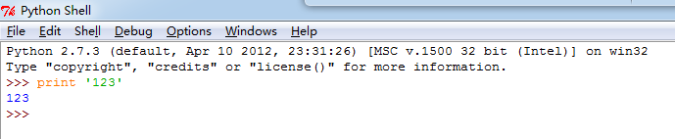
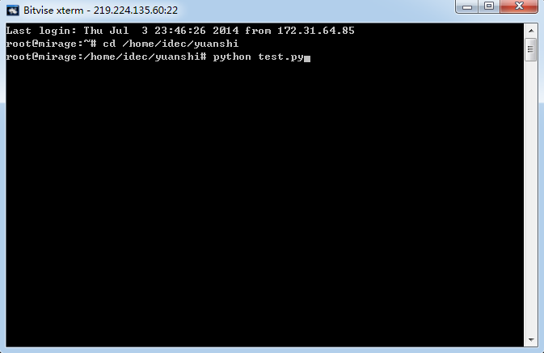
运行程序
Python shell
命令行

Slide 26
2.5 本章练习

Slide 27
本章练习
编程实现以下功能：
输入自己的名字
输出“XXX has done well!”（XXX表示输入的名字）
示例：
输入：Yuan Shi
输出：Yuan Shi has done well!

Slide 28
Chapter 3 Python序列

Slide 29
Chapter3
3.1
序列概述
3.2
列表
3.3
元组
3.4
列表和元组的区别

Slide 30
3.1 序列概述

Slide 31
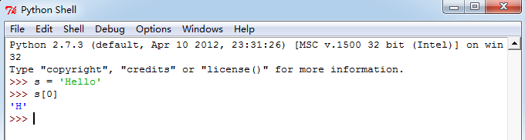
序列概述
序列是Python中最基本的数据结构
Python序列主要包括：列表、元组、字符串、Unicode字符串、buffer对象、xrange对象
序列 相当于 数组
序列开始下标为0，结束下标为n-1

Slide 32
序列的基本操作
序号 | 函数 | 描述
1 | cmp(x,y) | 比较两个值的大小 x>y => 1 x<y => -1 x=y => 0
2 | len(x) | 返回序列的长度
3 | max(x) | 返回序列中最大的元素
4 | min(x) | 返回序列中最小的元素

Slide 33
3.2 列表

Slide 34


列表初始化
list函数
[]初始化

Slide 35



列表的基本操作
元素赋值
分片赋值
删除元素

Slide 36




列表的基本方法
append : 在列表末尾追加新的对象
count : 统计某个元素在列表中出现的次数
extend : 在列表末尾追加另一个列表
index : 从列表中找出某一个值第一次匹配项的索引位置

Slide 37




列表的基本方法（续）
insert : 将对象插入到列表中
pop : 移除列表中的一个元素（默认是最后一个），并返回该元素的值
remove : 移除列表中某个值的第一个匹配项
reverse : 将列表中的元素反向存放

Slide 38




列表的基本方法（续）
sort : 对列表进行排序（改变原列表），默认是升序
反向排序：reverse = True
赋值操作：sorted

Slide 39
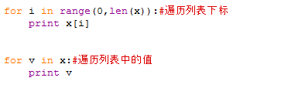
列表的遍历
遍历下标
遍历值

Slide 40
3.3 元组

Slide 41



元组的初始化
（）初始化
tuple初始化
逗号初始化

Slide 42
3.4 列表和元组的区别

Slide 43
列表和元组的区别
列表 | 元组
长度可变 | 长度不可变
[ 列表 ] | ( 元组 )

Slide 44
Chapter 4 Python字典

Slide 45
Chapter4
4.1
字典概述
4.2
字典的基本操作
4.3
字典的基本方法
4.4
本章练习

Slide 46
4.1 字典概述

Slide 47
字典概述
字典是Python中唯一内建的映射类型
字典中的值没有特殊的顺序，都是存储在一个特定的键（key）中
字典的键可以是数字、字符串甚至是元组
字典中的键是唯一的，但值并不唯一
字典是用“{}”表示，键与值之间的对应关系用“：”表示

Slide 48
4.2 字典的基本操作

Slide 49



字典初始化
序列对
dict函数
关键字参数
{}初始化

Slide 50
字典的基本操作
序号 | 函数 | 描述
1 | len(d) | 返回字典中键值对的数量
2 | d[k] | 返回键k对应的值
3 | d[k] = v | 将值v赋给键k
4 | del d[k] | 删除键为k的项
5 | k in d | 检查d中是否含有键k

Slide 51
4.3 字典的基本方法

Slide 52
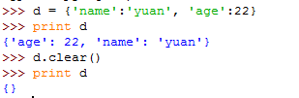


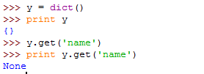

字典的基本方法
clear : 清除字典中的所有项
copy : 返回具有相同键值对的新字典
fromkeys : 使用给定的键建立新字典，每个键的默认值是None
get : 查询某一个键所对应的值

Slide 53



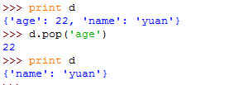
列表的基本方法（续）
has_key : 检查字典中是否含有某个键
items : 将字典中的所有键值对以列表方式返回
keys: 将字典中的所有键以列表方式返回
pop : 将给定键的值从字典中移除

Slide 54



列表的基本方法（续）
popitem : 随机返回字典中的一个键值对，并将它移除
update : 利用一个字典项更新另外一个字典
values : 以列表形式返回字典中的值

Slide 55
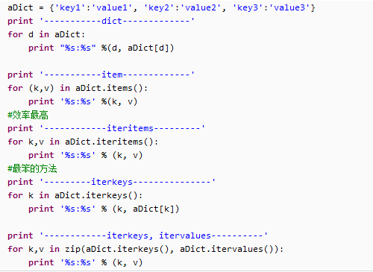
字典的遍历

Slide 56
4.4 本章练习

Slide 57
本章练习
统计如下数组中所有元素出现的次数：
[‘y’, ’abc’, ’abc’, ‘abc’, ‘y’, ‘efd’, 123, 1, 2, 3, ‘efd’, 3, 5, 1, 123]

Slide 58
Chapter 5 函数的使用

Slide 59
Chapter5
5.1
函数的定义
5.2
函数的调用

Slide 60
5.1 函数的定义

Slide 61
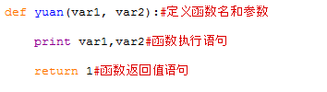
函数的定义
函数定义关键字def
函数的名字也必须以字母开头，可以包括下划线“_”,但不能把Python的关键字定义成函数的名字
函数内的语句数量是任意的（至少一条语句）
函数内的每个语句至少有一个tab的缩进，以表示此语句属于这个函数的
缩进结束的地方，函数自然结束
函数如果有返回值，用return表达式语句

Slide 62
5.2 函数的调用

Slide 63
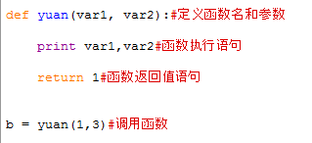
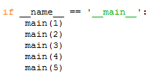
函数的调用
函数调用：
函数名(变量1, 变量2……)
若有返回值，可以用一个变量接受函数返回值
运行python文件时的函数调用方法

Slide 64
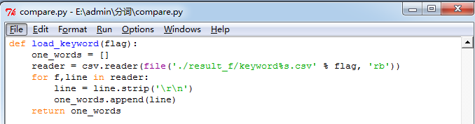

调用其他python文件的函数

Slide 65
课后练习
Thinkpython-How to Think Like a Computer Scientist 每章课后练习

